Slide 1
НЕТРАДИЦИОННЫЕ ТЕХНИКИ РИСОВАНИЯ
МБДОУ № 127 «Кораблик»
Подготовила Чанглян Т.Ю

Slide 2
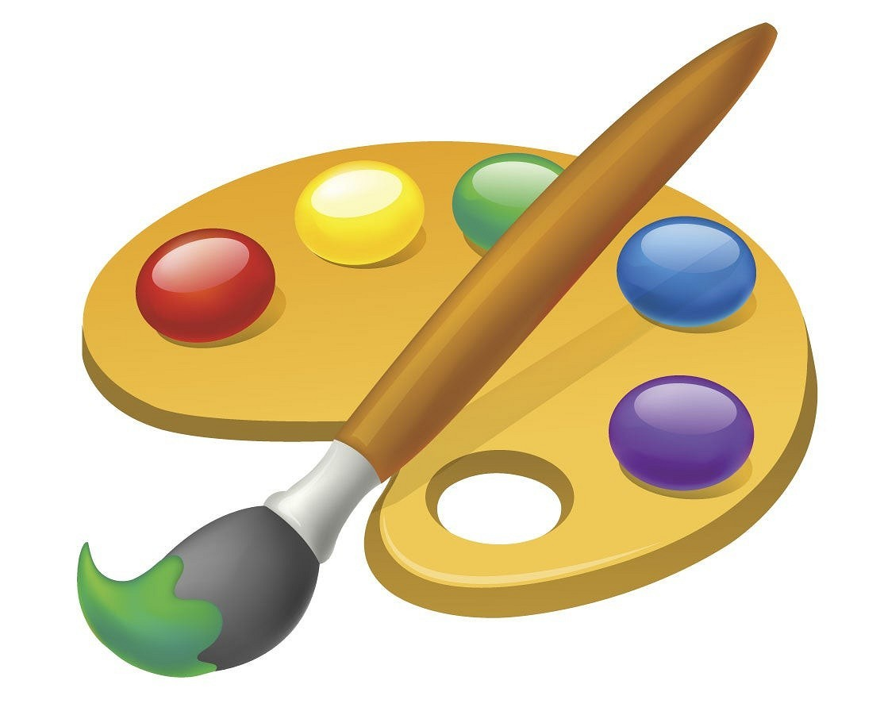
Рисование - одна из древнейших форм самовыражения человека в изобразительном искусстве.
Нетрадиционные техники рисования подразумевают изображение образов с помощью различных материалов, в том числе и «нехудожественных»; рисование без использования инструмента – ладошками или пальчиками и еще много чем.

Slide 3
Применение нетрадиционных техник в изо деятельности
способствует обогащению знаний и представлений детей о предметах и их использовании, материалах, их свойствах, способах применения;
стимулирует положительную мотивацию у ребенка, вызывает радостное настроение, снимает страх перед процессом рисования;
дает возможность экспериментировать; развивает тактильную чувствительность, цветоразличие ; способствует развитию зрительно-моторной координации; не утомляет дошкольников, повышает работоспособность;
развивает нестандартность мышления , индивидуальность.

Slide 5
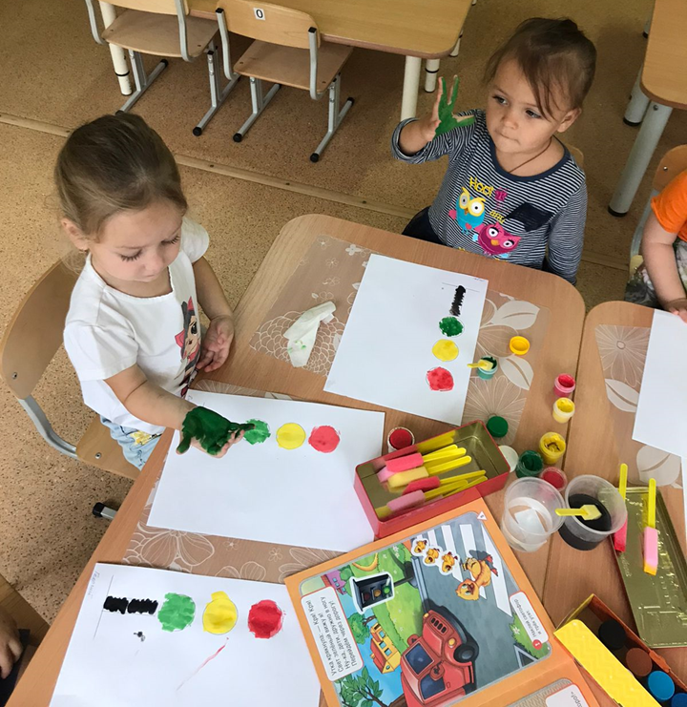
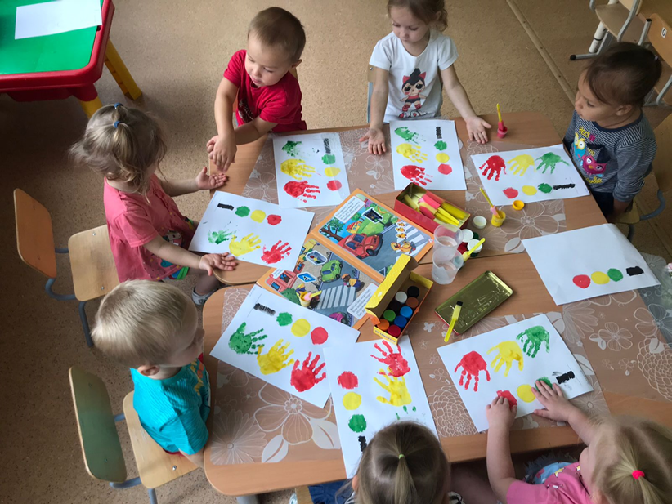
Рисунок своими руками (пальцами, ладошкой)
Возраст: от двух лет. Средства выразительности: пятно, цвет. Материалы: гуашь, кисть, плотная бумага любого цвета, листы большого формата, салфетки. Способ получения изображения : ребенок опускает в гуашь ладошку (палец)или окрашивает с помощью кисточки (с пяти лет) и делает отпечаток на бумаге. Рисуют и правой и левой руками, окрашенными разными цветами. После работы руки вытираются салфеткой, затем гуашь легко смывается.

Slide 6
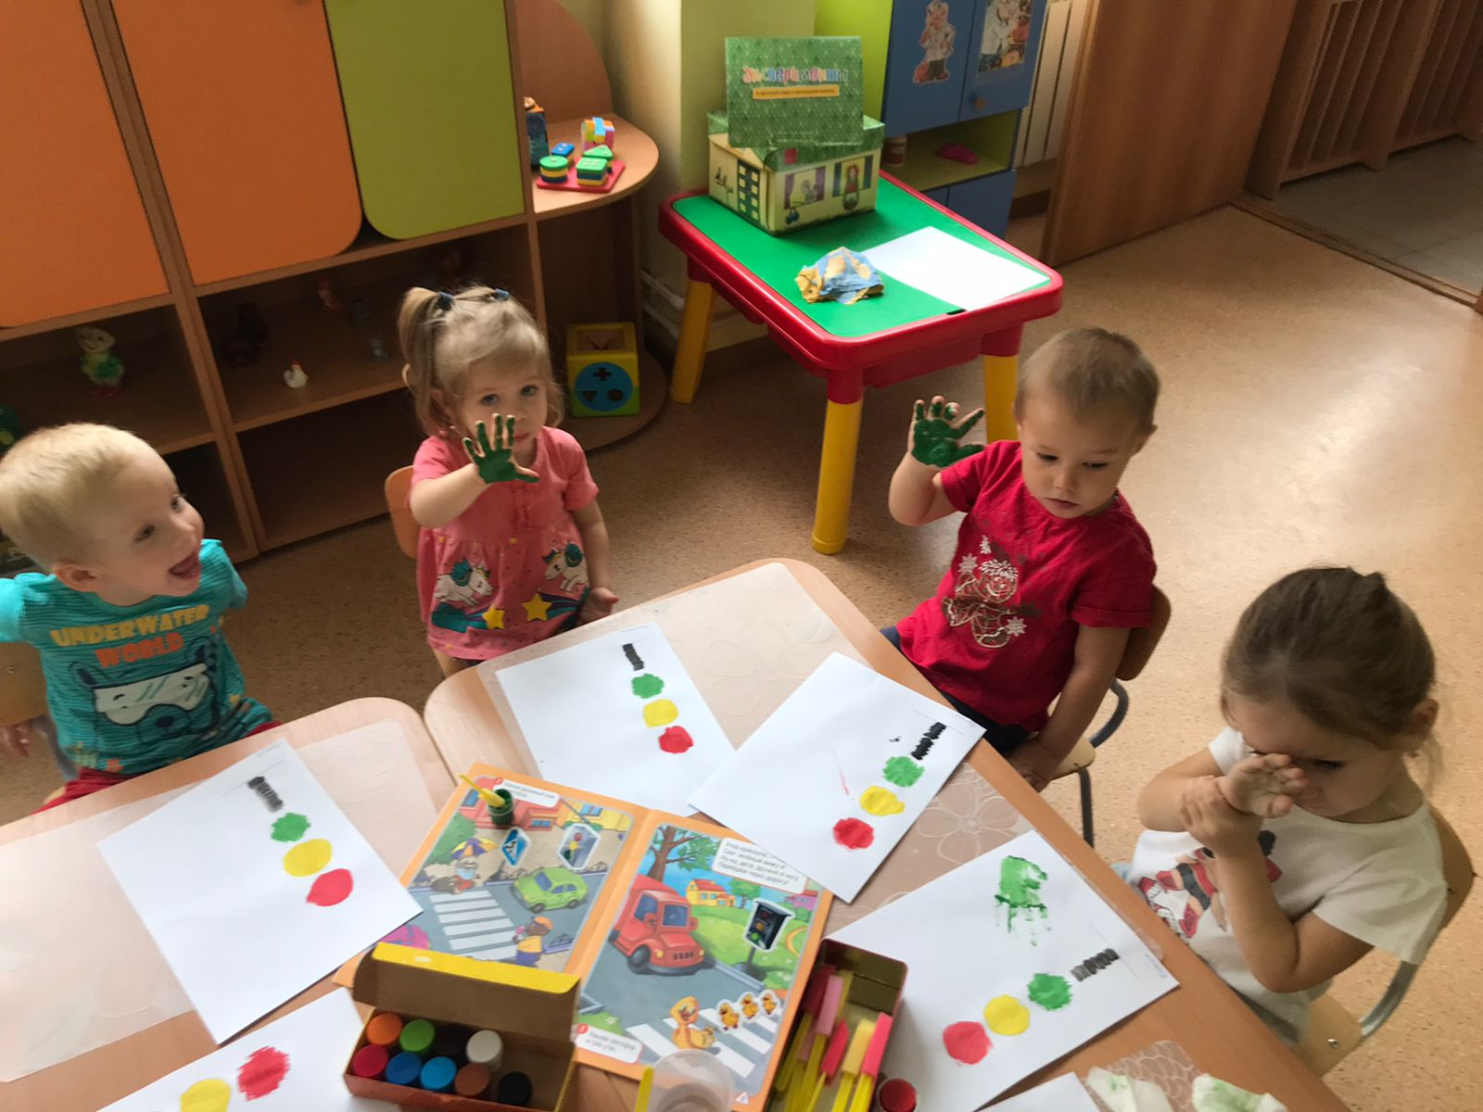
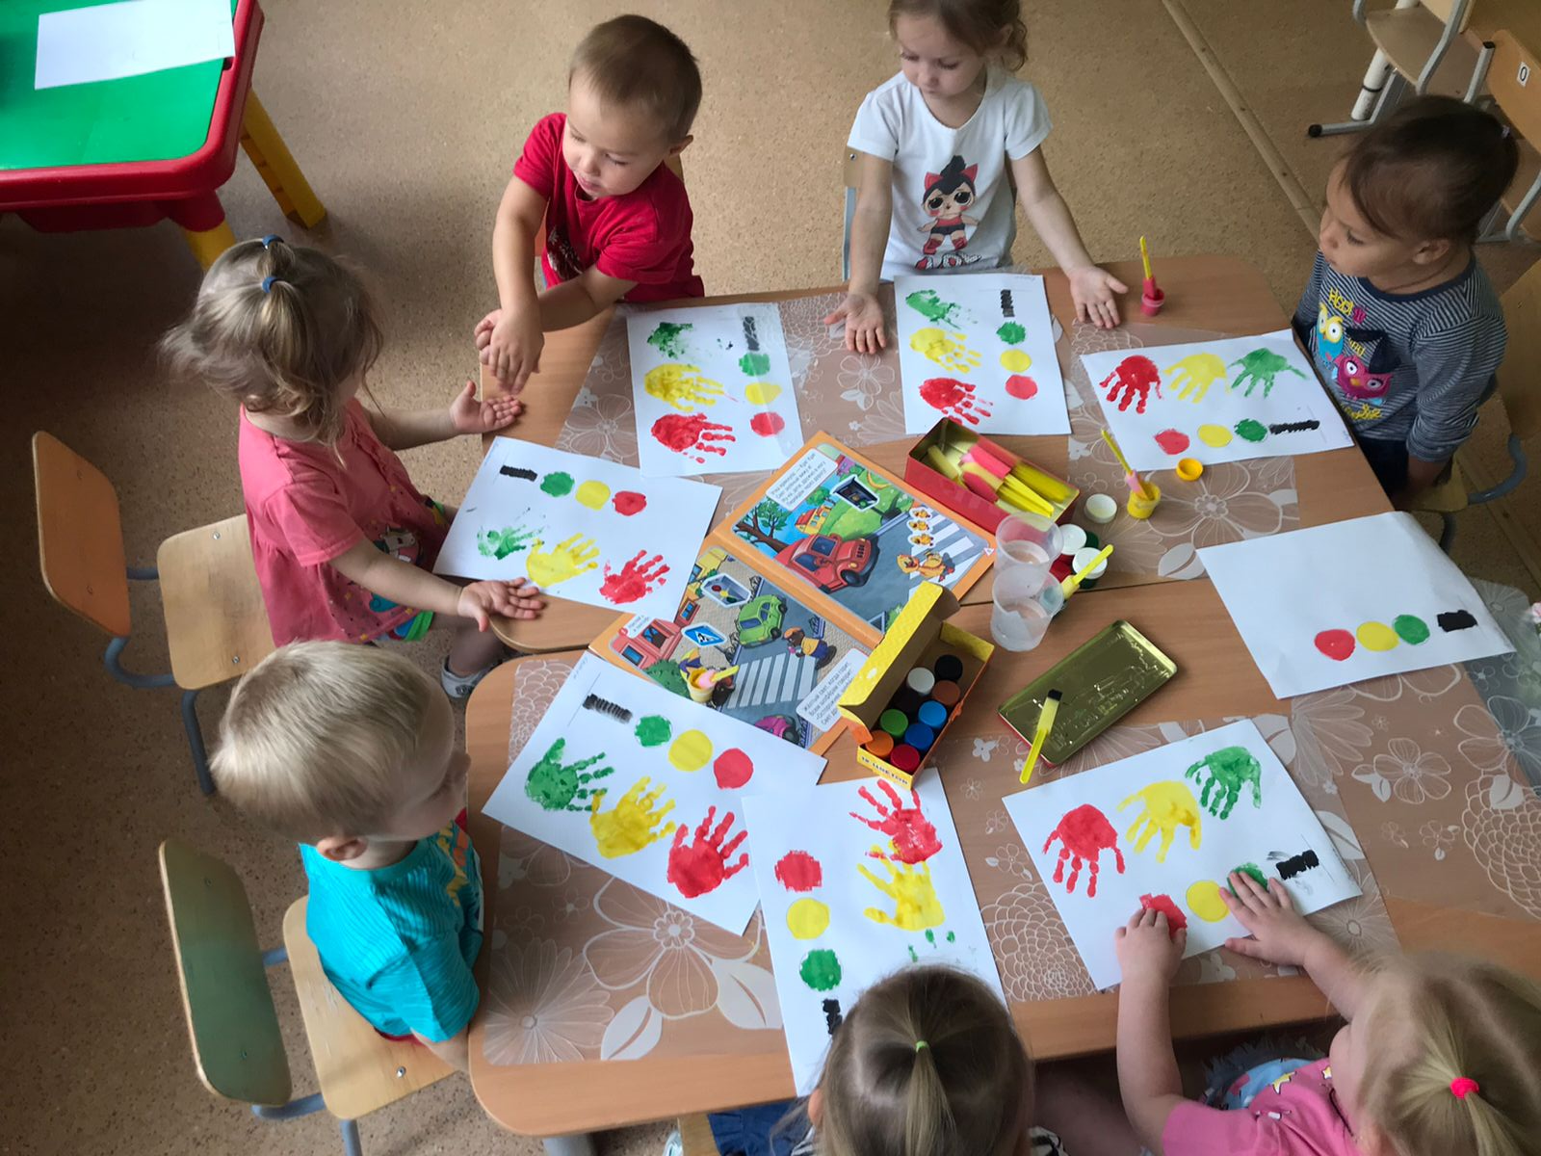

Slide 7
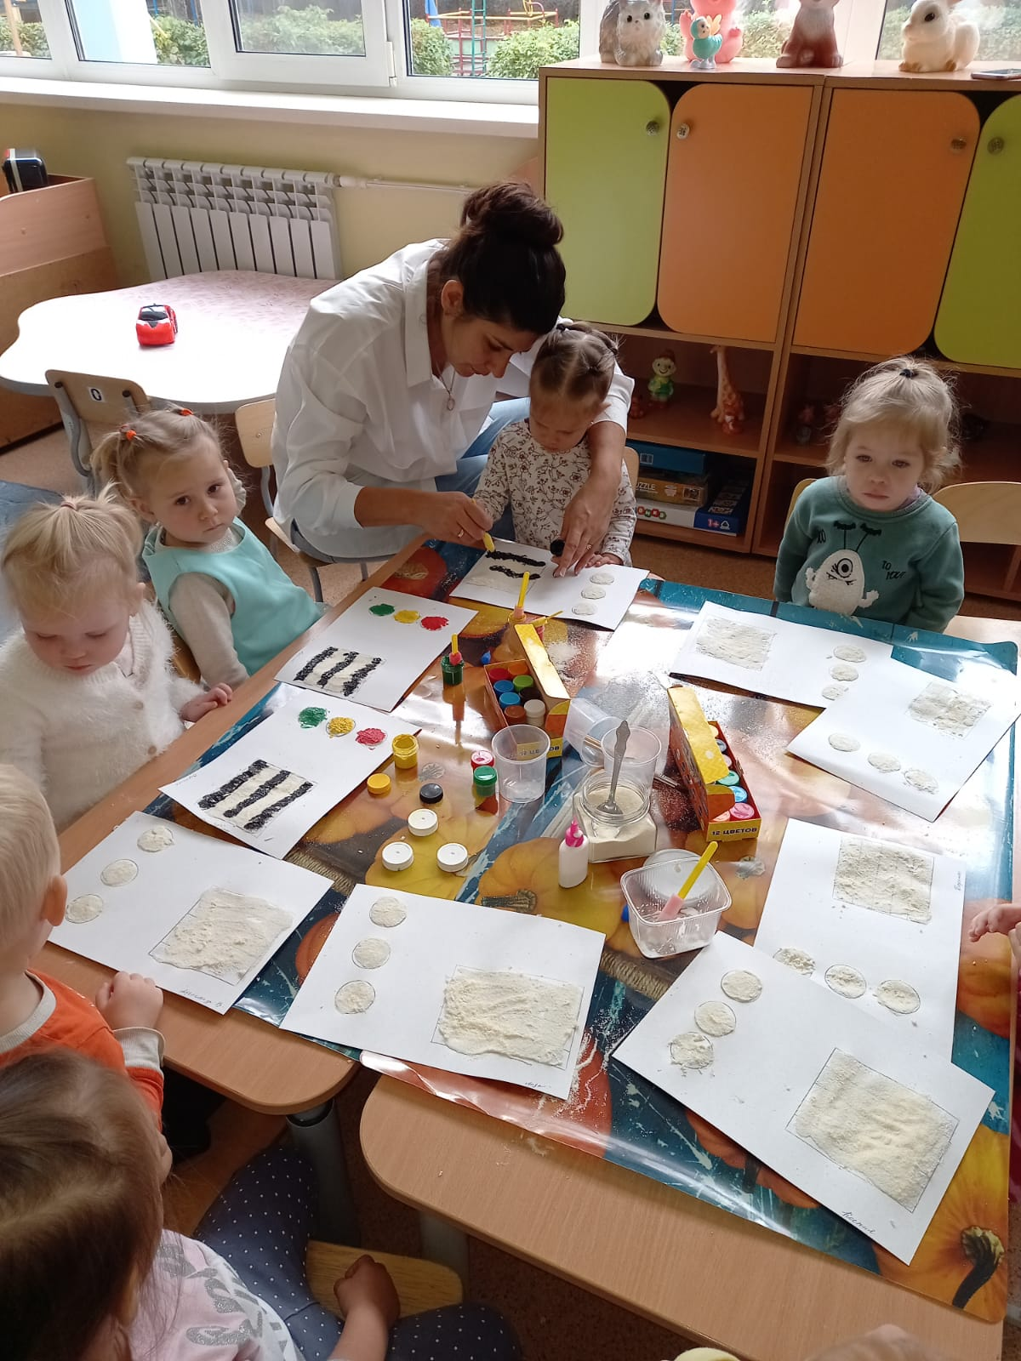
Рисование манной крупой

Slide 8
Рисование манной крупой, на манной крупе развивает ручную моторику ребенка, познавательную сферу (память, речь, образно-логическое мышление, пространственное представление, процессы психоэмоциональной само регуляции, формируют творческий потенциал, совершенствуют коммуникативные навыки).

Slide 9
«Рисование гречневой крупой»
Цель: развивать активность и любознательность детей младшего дошкольного возраста в процессе познавательной деятельности.

Slide 10
Тампонирование ватными палочками
Возраст : от 2 лет. Средства выразительности: пятно, фактура, цвет. Материалы: блюдце либо пластиковая коробочка, в которую вложена штемпельная подушка из тонкого поролона, пропитанного гуашью, плотная бумага любого цвета и размера, смятая бумага. Способ получения изображения: ребенок ватными палочками (методом тычка) наносит краску на бумагу.

Slide 12
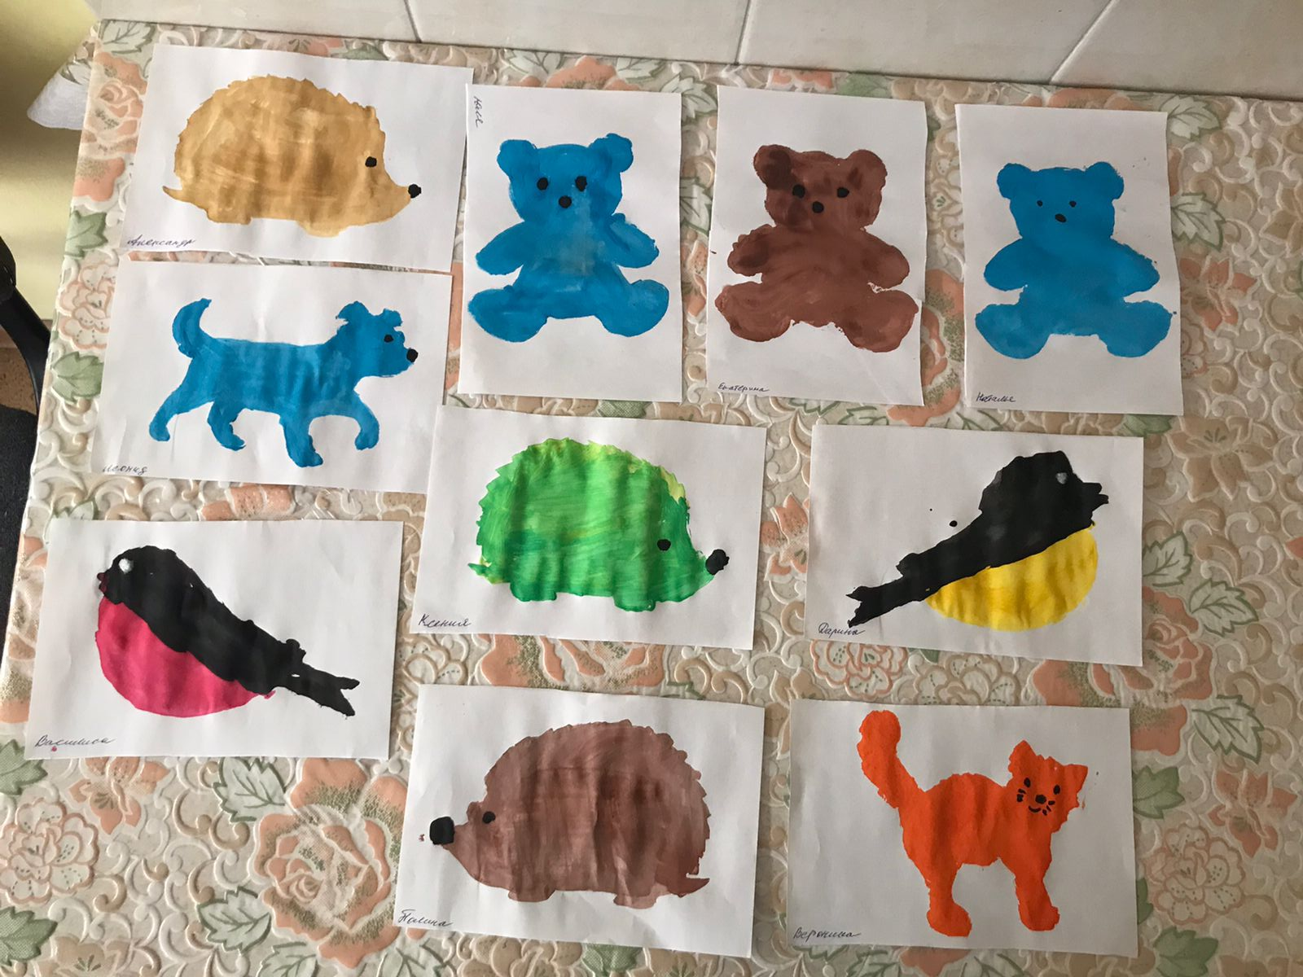
Рисование с помощью трафарета

Slide 13
Рисования солью

Slide 14
Пусть дети рисуют, творят, фантазируют!
Не каждый из них станет художником, но рисование доставит им удовольствие, они познают радость творчества, научаться видеть прекрасное в обычном. Пусть они растут с душой художника!

